Slide 1
Thema 11: Vertiefung zur Regressionsanalyse
QM1, SoSe 22

Slide 2
Grenzen der linearen Regression

Slide 3
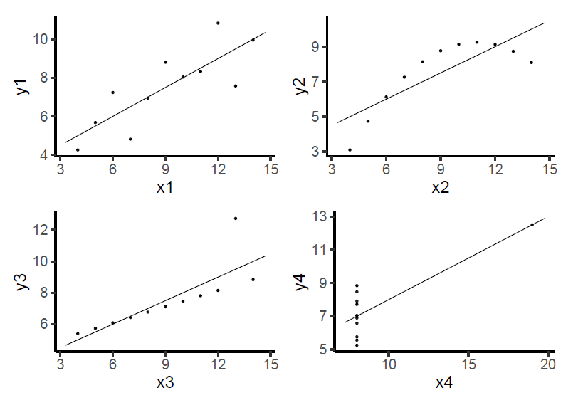
Anscombes Quartett revisited: Nur lineare Trends
Bei den vier Datensätzen im Anscombe-Quartett ist das R-Quadrat immer (in etwa) gleich.
$$R^{2}≈0.67$$

Slide 4
Ausreißer
Beobachtungen mit extremen Ausprägungen im Prädiktor oder im Kriterium können einen starken Einfluss auf die Regressionsgerade – und damit auch auf die Modellgüte – haben.
Man sollte prüfen, ob der Ausreißer ein korrekter Wert ist und ggf. korrigieren.

Slide 5
Extrapolation
Quelle

Slide 6
Nominalskalierte Prädiktoren
Zweistufig nominal:
Die Regressionsanalyse benötigt numerische Variablen, um die Koeffizienten der Regressionsanalyse bestimmen zu können.
Nominalskalierte Prädiktoren müssen daher in Zahlen umgewandelt werden, sofern möglich.
Die AV (Kriterium) nehmen wir weiterhin als numerisch an.
Bei einer zweistufig nominalskalierten Variablen wandeln wir in eine Indikatorvariable („Dummy-Variable“) um.
Bei einer k-stufig nominalskalierten Variablen benötigen wir k-1 Indikatorvariablen.
Allgemein wird immer eine Indikatorvariablen weniger benötigt, als der Prädiktor Ausprägungen hat.
Grund dafür ist, dass sich die letzte Ausprägung ableiten lässt aus den übrigen Indikatorvariablen: Haben die übrigen Indikatorvariablen alle den Wert Null, so weist die betreffende Beobachtung die k-te Stufe der Prädiktors auf.
Praktischerweise wird die Umwandlung in Dummy-Variablen zumeist von der Software automatisch übernommen.
Geschlecht | is_female
männlich | 0
weiblich | 1
Mehrstufig nominal:
Geschlecht | is_female | is_male
männlich | 0 | 1
weiblich | 1 | 0
divers | 0 | 0

Slide 7
Einfache Regression mit einem nominalen, zweistufigen Prädiktor

Slide 8
IQ von Kindern, binärer Prädiktor (Modell m1)
Forschungsfrage: Unterscheidet sich der mittlere IQ-Wert (kid_score) von Kindern in Abhängigkeit davon, ob ihre jeweilige Mutter über einen Schlusabschluss (mom_hs) verfügt? (ceteris paribus)
m1: kid_score = 78 + 12*mom_hs + error
Der Achsensabschnitt (intercept, b0) ist der mittlere (bzw. vorhergesagte) IQ-Wert von Kindern, deren Mütter über keinen Schulabschluss verfügen:
kid_score = 78 + 0*12 + error
Das Regressionsgewicht (slope, b1) ist der Unterschied im mittleren IQ-Wert von Kindern von Mütter mit Schlulabschluss (mom_hs; im Vergleich zum IQ-Wert von Kindern mit Mütter ohne Schlusabschluss).
Dieser Unterschied entspricht der Steigung der Regressionsgerade:
78 + 1*12 + error = 90 + error
$$\overset{̂}{m1:}\text{kid score}∼\text{mom hs}$$

Slide 9
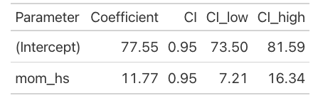
Regressionskoeffizient als Mittelwertsdifferenz
UV: binär (nominal zweistufig)
AV: metrisch (quantitativ)
Das Modell zeigt, dass der Unterschied im IQ auf ca. 12 Punkte geschätzt wird (im Vergleich von Kindern bei Müttern mit bzw. ohne Schulabschluss)
Dieser Schätzwert ist identisch zum Mittelwertsunterschied zwischen den beiden Gruppen (mit vs. ohne Schulabschluss)
Die Konfidenzintervalle (CI) geben Aufschluss über den Bereich plausibler Werte für die Schätzung:
Der Wert 0.95 gibt die Genauigkeit des Schätzbereichs an: Mit 95%-Wahrscheinlichkeit liegt der gesuchte Wert in der Population im angegebenen Intervall*, laut Modell
Je größer dieser Wert, desto ungenauer die Schätzung und desto größer der Schätzbereich
* Bayesianische Interpretation

Slide 10
Eine metrische plus eine nominale UV

Slide 11
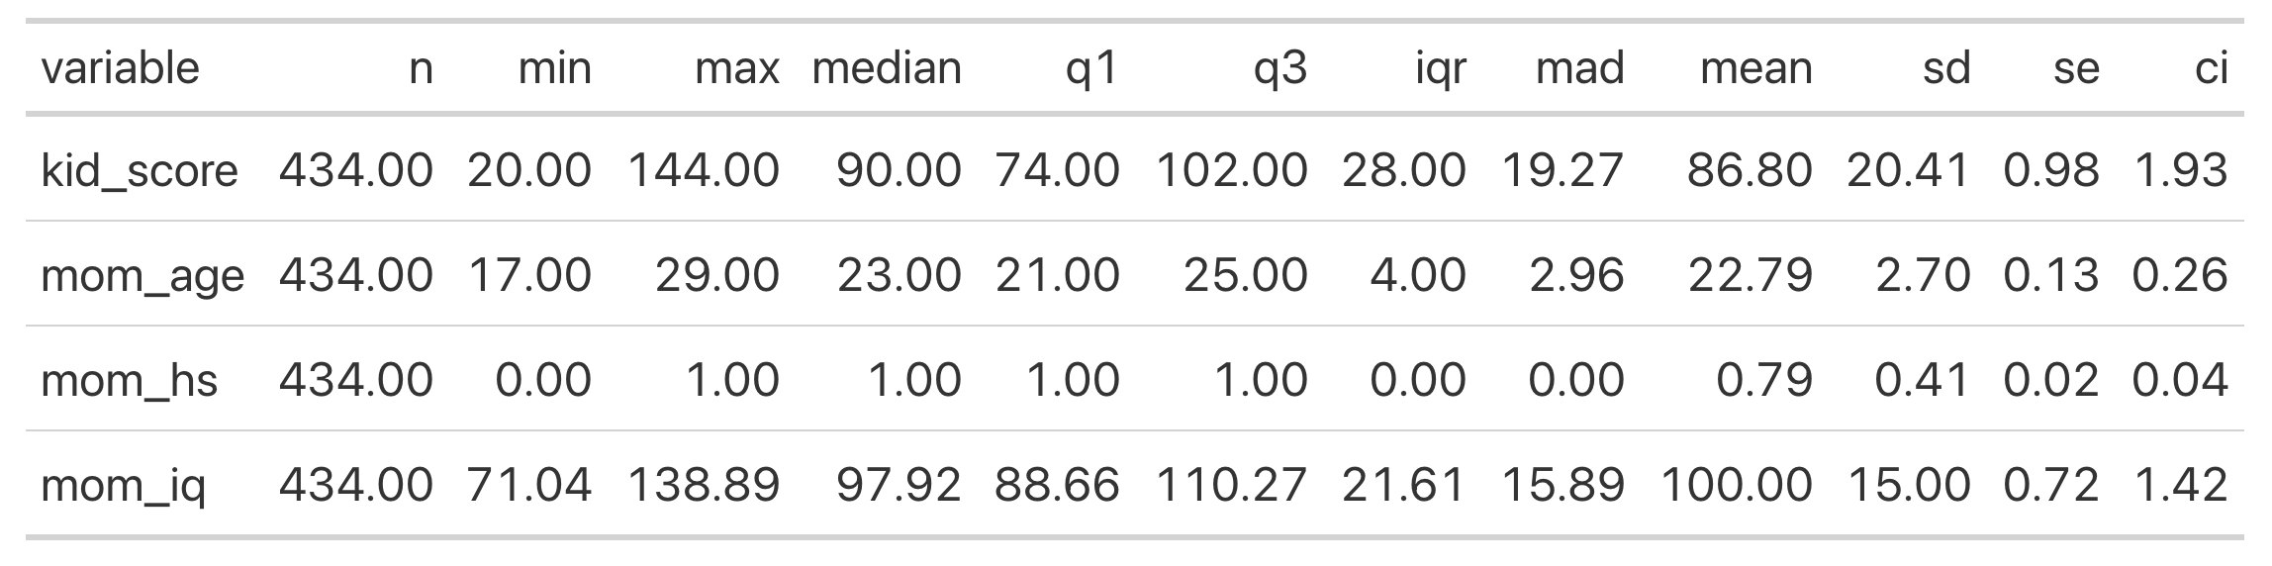
Vorhersage mit zwei Prädiktoren
m3: kidiq ~ mom_iq + mom_hs
Wir sagen den IQ des Kindes vorher in Abhängigkeit von (als Funktion von) der IQ der Mutter sowie der Tatsache, ob die Mutter einen Schulabschluss besitzt.

Slide 12
Ein metrischer Prädiktor
kid_score = 26 + 0.6 * mom_iq + error
Die blaue Linie (Regressionsgerade) zeigt die vorhergesagten IQ-Werte der Kinder für verschiedene IQ-Werte der Mütter.
Vergleicht man Teilpopulationen von Müttern mit mittleren Unterschied von einem IQ-Punkt, so findet man 0.6 IQ-Punkte Unterschied bei ihren Kindern im Durchschnitt.
Dieser Unterschied („statistischer Effekt“) spiegelt sich in der Steigung der Regressionsgeraden wider (b1 = 0.6).
Der Achsenabschnitt hilft uns nicht weiter, da es keine Menschen mit einem IQ von 0 gibt.

Slide 13
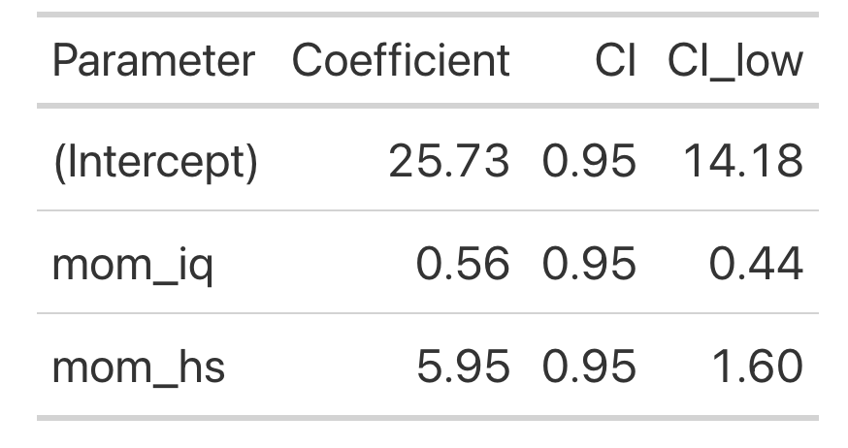
Metrischer plus binärer Prädiktor – Interpretation
Achsenabschnitt: Hat das Kind eine Mutter mit einem IQ von 0 und ohne Schulabschluss, dann schätzt das Modell den IQ-Wert des Kindes auf ca. 26.
Koeffizient zum mütterlichen Schulabschluss: Vergleicht man Kinder von Müttern gleicher Intelligenz, aber mit Unterschied im Schulabschluss, so sagt das Modell einen Unterschied von ca. 6 Punkten im IQ voraus.
Koeffizient zur mütterlichen IQ: Vergleicht man Kinder von Müttern mit gleichem Wert im Schulabschluss, aber mit 1 IQ-Punkt Unterschied, so sagt das Modell einen Unterschied von ca. 0.6 IQ-Punkten bei den Kindern voraus.
m3: kid_score = 26 + mom_hs + 0.6*mom_iq + error

Slide 14
Multiple Regression

Slide 15
Regression mit mehreren Prädiktoren
Bei einer multiplen Regressionsanalyse wird versucht, den Wert einer Kriteriumsvariable (für eine Beobachtung) durch mehrere (p) Prädiktorvariablen vorherzusagen. Ansonsten ähnelt die multiple Regression der einfachen Regression.
Multiple Regressionsanalysen sind dann sinnvoll, wenn die Vorhersagegüte steigt durch Hinzunahme weiterer Prädiktoren.
Jeder Prädiktor hat dabei ein eigenes Einflussgewicht (auch: Regressionsgewicht; Geradensteigung; Koeffizient); diese Werte sind jeweils bereinigt von den Werten der anderen Prädiktoren.
Eine multiple Regression ist mehreren einfachen Regressionen daher vorzuziehen, sofern die Prädiktoren mit der UV korreliert sind.
„Bereinigt“ bedeutet, dass das Regressionsgewicht bx den Y-Wert für x=1 angibt, wobei die übrigen Prädiktoren mit Wert 0 angenommen werden.
Bei zwei Prädiktorvariablen kann man sich das Modell als Ebene im Raum vorstellen (anstelle einer Geraden): stellen Sie sich ein Blatt Papier vor, das „mittig“ durch einen Bienenschwarm gelegt wird.
$$y_{i}=b_{0}+b_{1}x_{i1}+b_{2}x_{i2}+⋯+b_{p}x_{ip}+e_{i}$$
3D-Diagramm interaktiv

Slide 16
Modell mit zwei Prädiktoren (metrisch, binär)
Wir sagen Spritverbrauch (mpg) vorher auf Basis zweier Prädiktoren: hp (metrisch) und am (binär).
Jeder (der drei) Modellkoeffizienten (b0, b1, b2) gibt den Wert für mpg (Y) an, unter der Bedingung, dass die anderen Modellkoeffizienten Null sind.
Die Geraden sind parallel.
bhp: Der mpg-Wert unterscheidet um bhp mpg-Einheiten, bei Autos, die sich um eine hp-Einheit unterscheiden.
bam: Der mpg-Wert unterscheidet um bam mpg-Einheiten, bei Autos, die sich um eine am-Einheit unterscheiden.
b0: Der mpg-Wert von Autos mit hp = 0 und am = 0.
$$\text{mpg}=b_{0}+b_{1}\text{hp}+b_{2}\text{am}+e$$

Slide 17
Welches Modell liefert wohl bessere Vorhersagen?
A
B
Sofern ein Modell mehr relevante Prädiktoren beinhaltet, wird es bessere Vorhersagen machen (als ein Modell mit weniger relevanten Variablen), vorausgesetzt die die zusätzlichen Prädiktoren sind mit der AV korreliert (unter sonst gleichen Umständen, d.h. ceteris paribus).

Slide 18
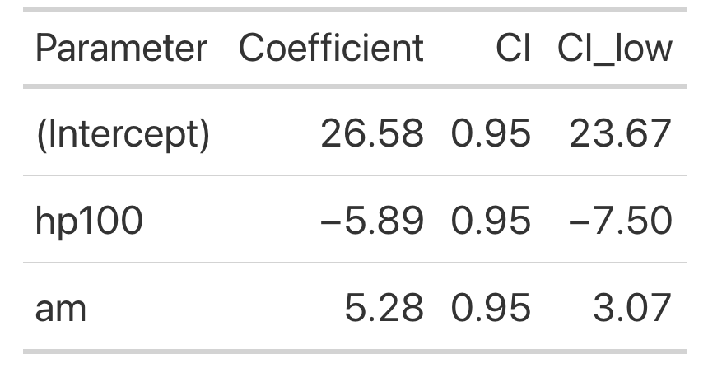
Ausgabe eines Regressionsmodells
$$\text{mpg}=b_{0}+b_{1}{\text{hp}}_{100}+b_{2}\text{am}+e$$

Slide 19
Interaktion

Slide 20
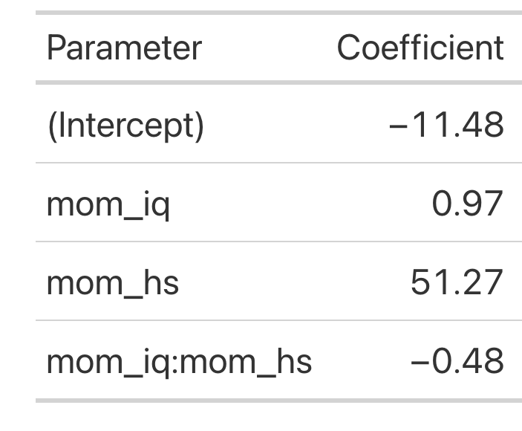
Interaktion von Mutter-IQ und Schulabschluss
In Modell m3 hatten wir die Regressionsgeraden gezwungen, parallel zu sein.
Betrachtet man dieses Streudiagramm, so sieht man, das nicht-parallele Geraden besser passen.
In m4 erlauben wir den Regressionsgeraden der Gruppen, nicht mehr parallel zu sein, was die Modellgüte erhöht
Sind die Regressionsgeraden nicht parallel, so spricht man von einer Interaktion (synonym: Interaktionseffekt, Moderation).
Liegt eine Interaktion vor, so unterscheidet sich also die Steigung in den Gruppen.
m4: kid_score ~ mom_iq + mom_hs + Interaktion + error

Slide 21
Interpretation einer Interaktion
Achsenabschnitt: IQ-Schätzwerte für Kinder mit Mütter ohne Abschluss und mit einem IQ von 0. Kaum zu interpretieren.
mom_hs: Unterschied der IQ-Schätzwerte zwischen Kindern mit Mutter ohne bzw. mit Schulabschluss und jeweils mit einem IQ von 0. Puh.
mom_iq: Unterschied der IQ-Schätzwerte zwischen Kindern mit Müttern, die sich um einen IQ-Punkt unterscheiden aber jeweils ohne Schulabschluss (mom_hs = 0).
Interaktion: Der Unterschied in den Steigungen der Regressionsgeraden, also der Unterschied des Koeffizienten für mom_iq zwischen Müttern mit bzw. ohne Schulabschluss. Die Interaktion wird als Produkt beider Prädiktoren dargestellt.
Der Wert von kid_score ist die Summe obiger Terme.
mom_hs=0:
kid_score = -11 + 51*0 + 1.1*mom_iq + 0.5*0*mom_iq = -11 + 1.1*mom_iq
mom_hs=1:
kid_score = -11 + 51*1 + 1.1*mom_iq + 0.5*1*mom_iq = 40 + 0.6*mom_iq
allgemein:
kid_score = b0 + b1*hs + b2*mom_iq + b3*mom_hs*mom_iq

Slide 22
Oft ist eine normale Regression schwer zu interpretieren
Da Regressionskoeffizienten sich darauf beziehen, dass die übrigen Koeffizienten den Wert Null haben, sind sie oft schwer (kaum) zu interpretieren.
Daher ist es oft sinnvoll, die Rohvariablen zu zentrieren.
Zentrierte Prädiktoren erlauben oft eine einfachere Interpretation der Koeffizienten.
Unter Zentrieren (to center) versteht man das Bilden der Differenz eines Messwerts zu seinem Mittelwert.
Zentrierte Werte (c wie centered) geben also an, wie weit ein Messwert vom mittleren (typischen) Messwert entfernt ist.
Quelle
$$x_{c}=x-\overline{x}$$
Kermit kriegt zu viel

Slide 23
Modell mit zentrierten Prädiktoren interpretieren
Wir gehen im Folgenden von zentrierten Prädiktoren aus:
Der Achsenabschnitt (Intercept) gibt den geschätzten IQ des Kindes an, wenn man eine Mutter mittlerer Intelligenz und ohne Schulabschluss betrachtet.
mom_hs gibt den Unterschied im geschätzten IQ des Kindes an, wenn man Mütter mittlerer Intelligenz mit bzw. ohne Schlusabschluss vergleicht.
mom_iq_c gibt den Unterschied im geschätzten IQ des Kindes an, wenn man Mütter ohne Schlusabschluss aber mit einem IQ-Punkt Unterschied vergleicht.
mom_hs:mom_iq_c gibt den Unterschied in den Koeffizienten für mom_iq_c an zwischen den beiden Grupen von mom_hs. Der Doppelpunkt wird in R verwendet, um die Interaktion anzuzeigen. Das hat nichts mit Division zu tun, es sieht nur zufällig so aus.
m5: kid_score ~ mom_iq_c + mom_iq_c + mom_iq_c:mom_hs

Slide 24
Zentrieren ändert nichts an den Vorhersagen
m4: unzentrierte Prädiktoren
m5: zentrierte Prädiktoren
Nur die Prädiktoren sind zentriert: Ein Wert von Null entspricht dem Mittelwert in den untransformierten Daten.

Slide 25
Interaktionseffekt bei mtcars
Wirkt sich vielleicht die PS-Zahl unterschiedlich aus (auf den Spritverbrauch, Y) je nach Anzahl der Zylinder des Autos?
Wir fragen also noch einer Interaktion der beiden Prädiktoren.
Hängt die Steigung einer Regressionsgeraden ab von der Ausprägung eines anderen Prädiktors, so liegt ein Interaktionseffekt (synonym: Wechselwirkung, Moderation) vor.
Mit „abhängen“ ist gemeint, dass die Veränderung in Y nicht gleich ist für alle Werte des Prädiktors X1, sondern sich je nach Wert eines anderen Prädiktors X2 unterscheidet.
Im Diagramm erkennt man einen Interaktionseffekt daran, dass die Regressionsgeraden nicht parallel sind.
Der statistische Effekt* eines Prädiktors ist dann abhängig von den Ausprägungen eines anderen Prädiktors.
Die Steigung der Regressionsgeraden ist unterschiedlich je nach Gruppe (von cyl).
* Wir machen hier keine Kausalaussagen, sondern nur Vorhersagen, die nur auf statistischen Abhängigkeiten (Korrelationen) aufbauen.

Slide 26
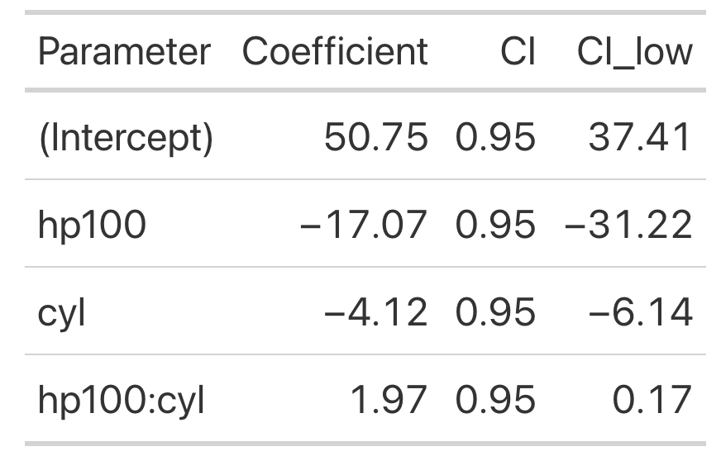
Koeffizienten bei Interaktionsmodell für mtcars
Der Parameter hp100
gibt den Unterschied (im Verbrauch, Y) zweier Autos an, die sich um 100 PS (eine Einheit von hp100) unterscheiden
unter der Annahme, dass die übrigen Prädiktoren gleich Null sind.
entspricht der Steigung der Regressionsgeraden.
Der Parameter cyl
gibt den Unterschied im Verbrauch (Y) zweiter Autos an, die sich um einen Zylinder unterscheiden
unter der Annahme, dass die übrigen Prädiktoren gleich Null sind
Der Parameter hp100:cyl
gibt den zusätzlichen Unterschied im Parameter hp100 an, wenn man Autos vergleicht, die sich in einem Zylinder unterscheiden.
Der Achsenabschnitt
gibt den mpg-Wert an für Autos mit 0 PS und 0 Zylindern.
Der Gesamtwert (der Vorhersage) von mpg ist die Summe der obigen Terme.

Slide 27
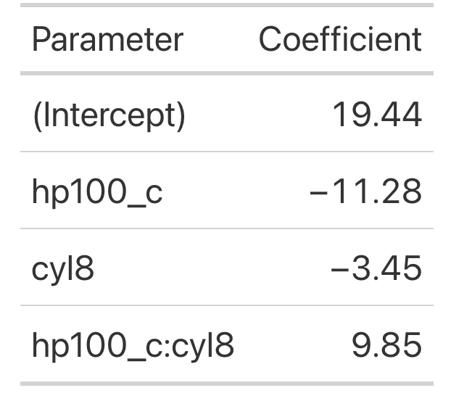
mtcars-Interaktionsmodell vereinfacht
Der Einfachheit halber betrachten wir hier nur Autos mit 4 oder mit 8 Zylindern (also nur 2 Gruppen, nicht 3).
Intercept: Autos mit mittlerer PS-Zahl und mit 4 Zylindern kommen mit einer Gallone Sprit im Schnitt ca. 19 Meilen weit
hp100_c: Für je 100 PS mehr sinkt die Reichweite um im Schnitt ca. 11 Meilen, wenn das Auto 4 Zylinder hat
hp100_c:cyl8: Verfügt es über 8 Zylinder, dann verringert sich die Reichweite im Schnitt hingegen nur um ca. 1 Meile (für je 100 PS mehr), da -11+10=-1
cyl8: Autos mit mittlerer PS-Zahl und 8 Zylindern haben im Schnitt eine um ca. 4 Meilen (3.45) geringere Reichweite (als Autos mit 4 Zylindern und mittlerer PS-Zahl).

Slide 28
Prädiktorenrelevanz

Slide 29
Woher weiß man, welcher Prädiktor am wichtigsten ist?
Welcher Prädiktor ist nun "wichtiger" oder "stärker" in Bezug auf den Zusammenhang mit der AV, mom_iq oder mom_age?
mom_iq hat den größeren Koeffizienten.
mom_age hat weniger Streuung.
Um die Relevanz der Prädiktoren vergleichen zu können, müsste man vielleicht die Veränderung von kid_score betrachten, wenn man von kleinsten zum größten Prädiktorwert geht.
Allerdings sind Extremwerte meist instabil (da sie von einer einzigen Beobachtung bestimmt werden).
Sinnvoller ist es daher, die Veränderung in der AV zu betrachten, wenn man den Prädiktor von "unterdurchschittlich" auf "überdurchschnittlich" ändert.
Das kann man mit z-Standardisierung erreichen.
z-Standardisierung bedeutet, eine Variable so zu transformieren, dass sie über einen Mittelwert von 0 und eine SD von 1 verfügt.
$$z=\frac{x-\overline{x}}{sd(x)}$$

Slide 30
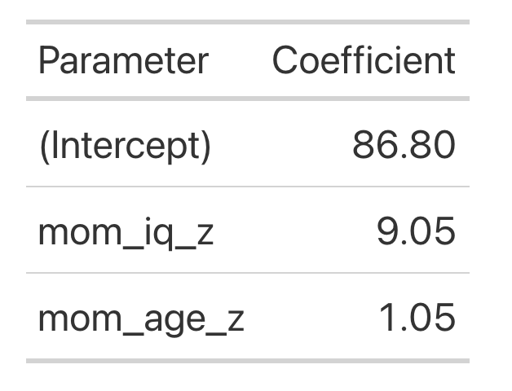
Modell mit z-standardisierten Prädiktoren
Verteilung der z-transformierten Prädiktoren
Der Achsenabschnitt gibt den Mittelwert der AV (kid_score) an, da kid_score_z = 0 identisch ist zum Mittelwert von kid_score.
Der Koeffizient für mom_iq_z gibt an, um wie viele SD-Einheiten sich kid_score (die AV) ändert, wenn sich mom_iq um eine SD-Einheit ändert.
Der Koeffizient für mom_age_z gibt an, um wie viele SD-Einheiten sich kid_score (die AV) ändert, wenn sich mom_age um eine SD-Einheit ändert.
Jetzt sind die Prädiktoren in ihrer Relevanz (Zusammenhang mit der AV) vergleichbar, da ihre Streuung gleich ist.
Man sieht, dass die Intelligenz der Mutter deutlich wichtiger ist das Alter der Mutter (im Hinblick auf die Vorhersage bzw. den Zusammenhang mit mit der AV).
Der Wertebereich der Koeffizienten wird durch die z-Transformation homogenisiert.
Eine z-Standardisierung der Prädiktoren ist daher oft nützlich.
m6: kid_score ~ mom_iq_z + mom_age_z

Slide 31
Abschluss

Slide 32
Hinweise
Dieses Dokument steht unter der Lizenz CC-BY 3.0.
Autor: Sebastian Sauer
Für externe Links kann keine Haftung übernommen werden.
Dieses Dokument entstand mit reichlicher Unterstützung vieler Kolleginnen und Kollegen aus der FOM. Vielen Dank!
Dieses Dokument baut in Teilen auf auf dem Skript zu quantitative Methoden des ifes-Instituts der FOM-Hochschule.
Die in diesem Skript angewandte R-Syntax findet sich in diesem Ordner.

